Slide 1
IR Optika 2 in Prenova LAN ifrastrukture
MREŽA ZNANJA
Ljubljana, 3.–5. december 2024
Tina Trlep
Arnes

Slide 2



IR optika 2
Potek: od 1.1.2022 do 30.6.2024
Sredstva: 5.900.000 EUR
Povezani: 204 VIZ
Aktivirane optične povezave 1 Gb/s
Notes:
DODAj znesek in znesek na enoto

Slide 3
Posodobitev omrežij LAN na VIZ od marca 2022 do 30.6.2026
5.533.334 EUR
Menjava LAN stikal
Menjava usmerjevalnikov/ stikal CPE
Notes:
DODAj znesek in znesek na enoto

Slide 4

Posodobitev omrežij LAN na VIZ
Upravičeni zavodi:
Osnovne šole
Osnovne šole s prilagojenim programom
Srednje šole
Samostojni dijaški domovi
Samostojne višje šole
Zavodi za otroke in mladostnike s posebnimi potrebami
Zavodi za izobraževanje odraslih
Notes:
DODAj znesek in znesek na enoto

Slide 5

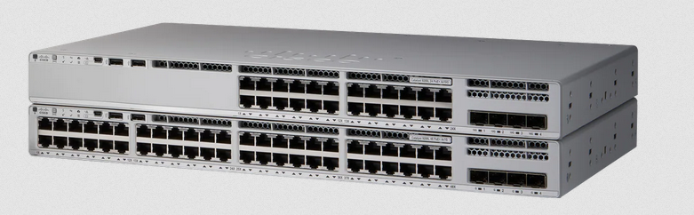
Menjava usmerjevalnikov/ stikal CPE
Usmerjevalniki in stikala CPE so v lasti Arnesa
Sodelavci po dogovoru z VIZom pošljejo usmerjevalnik/stikalo CPE na VIZ in vodijo postopek menjave
Do zdaj smo zamenjali
  196 od 394 usmerjevalnikov (50%)
  375 od 617 stikal CPE (61%)
Cisco C1161-8PLTEP - usmerjevalnik
Cisco C9200L 24T – stikalo CPE
Notes:
Vir statistik menjav Netbox

Slide 6
Menjava LAN stikal
663 VIZ, razdeljeni v pet skupin
Zaključeni pilotna in 1. skupina
V teku 2. skupina – do januarja 2025
Sledita še:
3. skupina – januar do maj 2025
4. skupina – maj do september 2025
Stikala so last VIZa
Arnesovi zunanji izvajalci
  Telekom Slovenije d.d.
    Advant, d.o.o.
    Comtron, d.o.o.
    SRC, d.o.o.
    Unistar, d.o.o.
Notes:
DODAj znesek in znesek na enoto

Slide 7
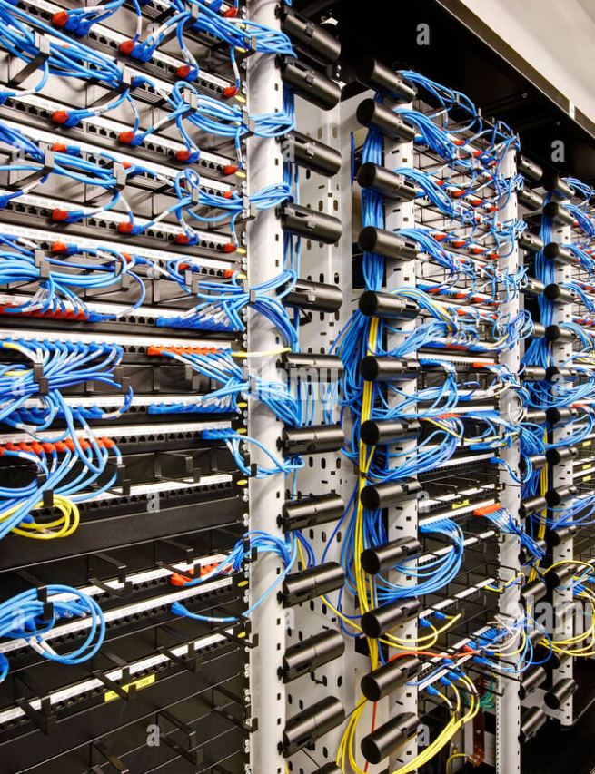
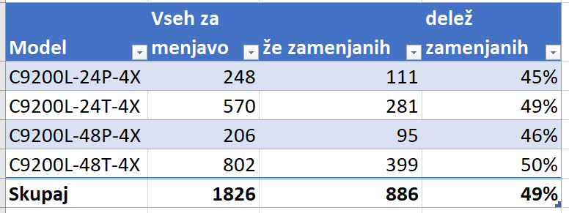
Menjava LAN stikal
Stikala smo že zamenjali na 285 od 663 VIZ-om (43%).
Statistika menjav stikal LAN po modelih
Notes:
Vir statistik menjav – št. VIZ – OneDrive, število stikal Netbox

Slide 8
Menjava LAN stikal
Izpolnitev Tehničnega popisa
Podpis Tripartitne pogodbe
Dobava stikal na VIZ
Montaža opreme s strani zunanjih svetovalcev

Slide 9

Posodobitev LAN omrežij na VIZ
Nekateri VIZi se odločijo za samostojno
menjavo stikal LAN. V takih primerih pogosto pride do zapletov, ki povzročajo nedelovanje omrežja in vzamejo veliko časa tako ROIDu kot tudi Arnesovim ekipam.
Priporočamo izvedbo z izbranimi Arnesovimi zunanjimi izvajalci.

Slide 10

Prenova LAN omrežji na VIZ
NASLEDNJI PROJEKTI - Ponovitev
Dodatni javni razpis
Začetek dejavnosti spomladi 2025
Preostala sredstva cca. 800.000 EUR
Montaža od jeseni 2025 do pomladi 2026

Slide 11
IR Optika 3
NASLEDNJI PROJEKTI

Slide 12

Kontakti
noo@arnes.si
Menjava ravnatelja ali pooblaščene osebe na VIZ
helpdesk@arnes.si
www.arnes.si/files/2019/04/dopis_sprememba-vlog_Arnes.pdf

Slide 13

Hvala za pozornost!

